Slide 1
القراءة والرواية والطريق والقراء ورواتهم
د. هاله رجب

Slide 2
القراءة والرواية والطريق The Qira’ah (Recitation), Riwaya (narration), and Tareeq (the way)

Slide 3
القراءة والرواية والطريق The Qira’ah (Recitation), Riwaya (narration), and Tareeq (the way)
القِرَاءَةُ
الاختيار المنسوب لإمام من الأئمة العشرة بكيفية القراءة للَّفظ القرآني
على ما تلقَّاه مشافهة متصلا سنده برسول الله -صلى الله عليه وآله وسلم-
مثل: قراءة عاصم أو نافع.
Qira’ah
The type of recitation of the Qur’an which is attributed to any of the ten Imams of recitation
according to the way he heard it directly from his Sheikh, and whose chain of narration goes all the way back to the Messenger of Allah (peace and blessings of Allah be upon him)
such as the Qira’ah of `Asim or Nafi`.

Slide 4
القراءة والرواية والطريق The Qira’ah (Recitation), Riwaya (narration), and Tareeq (the way)
الرِّوَايَةُ
ما نسب لمن روى عن إمام من الأئمة العشرة من كيفية قراءته للَّفظ القرآني
فلكلٍ من أئمة القراءة رواة كثر اختار منهم العلماء راويين
فيقال مثلا: رواية حفص عن عاصم، رواية ورش عن نافع، وهكذا.
Riwayah
The mode of recitation of the Qur’an which is attributed to the narrator who narrated from one of the ten Imams.
Each of the ten imams had many narrators but the scholars chose just two of them.
It is said, for example, the recitation of Hafs narrated from `Asim, the recitation of Warsh narrated from Nafi`, and so on.

Slide 5
القراءة والرواية والطريق The Qira’ah (Recitation), Riwaya (narration), and Tareeq (the way)
الطَّرِيقُ
ما نسب للناقل عن الراوي وإن سَفَلَ
فمثلا: رواية حفص من طريق الشاطبية ورواية ورش من طريق الأزرق.
Tariq
The way attributed to the person who conveyed the mode of recitation from the narrator, no matter how long after the narrator this way was.
For example, it is said the recitation of Hafs from the way of Shatibiyyah & the recitation of Warsh through the way of Al-Azraq.

Slide 6
القراء ورواتهم The Qurra’ (reciters) and their Ruwah (narrators)

Slide 7
القراء ورواتهم The Qurra’ (reciters) and their Ruwah (narrators)
المدينة
Medina
نـــافــــع Nafi’
( 70 – 169 )
ورش Warsh
( 110– 197 )
قالون Qalun
( 120– 220)

Slide 8
القراء ورواتهم The Qurra’ (reciters) and their Ruwah (narrators)
مكه
Macca
ابن كثير Ibn Kathir
( 45 – 120)
قنبلQunbul
( 195– 291)
البزيAl-Bazzi
( 170– 250)

Slide 9
القراء ورواتهم The Qurra’ (reciters) and their Ruwah (narrators)
البصرة
Al-Basra
أبو عمرو البصري Abu Amr Al-Basry
( 68– 154)
السوسي Al-Sousy
( 173– 261)
الدوريAl-Dowry
( 150– 246)

Slide 10
القراء ورواتهم The Qurra’ (reciters) and their Ruwah (narrators)
الشام
Al-Sham
ابن عامر Ibn Amer
( 21 – 118)
ابن ذكوانIbn Zakwan
( 173 – 242)
هشامHesham
( 153 – 245)

Slide 11
القراء ورواتهم The Qurra’ (reciters) and their Ruwah (narrators)
الكوفة
Al-kufa
عاصم Asem
( 127)
حفص Hafs
( 90– 180)
شعبةShoaba
( 95– 193)

Slide 12
القراء ورواتهم The Qurra’ (reciters) and their Ruwah (narrators)
الكوفة
Al-kufa
حمزة Hamza
( 80– 156)
خلاد Khallad
( 119– 220)
خلف Khalaf
( 150– 229)

Slide 13
القراء ورواتهم The Qurra’ (reciters) and their Ruwah (narrators)
الكوفة
Al-kufa
الكسائي Al-Kisa’i
( 189- 120)
الدوري Al-Dowry
( 150– 246)
أبو الحارثAbul Hareth
( 240)

Slide 14
القراء ورواتهم The Qurra’ (reciters) and their Ruwah (narrators)
المدينة
Medina
أبو جعفر Abu Ja’far’
(130)
ابن جمازIbn Jammaz
(170)
ابن وردانIbn Wardan
(160)

Slide 15
القراء ورواتهم The Qurra’ (reciters) and their Ruwah (narrators)
البصرة
Al-Basra
يعقوب Ya’quob
(117– 205)
روح Rawh
(233)
رويسRuwais
( 238)

Slide 16
القراء ورواتهم The Qurra’ (reciters) and their Ruwah (narrators)
بغداد
Baghdad
خلف «العاشر» Khalaf
( 229 - 150)
ادريس Idris
( 199– 292)
اسحاق Ishaq
( 286)

Slide 17
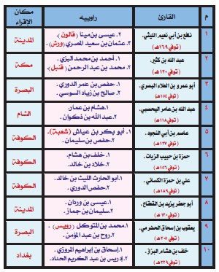
القراء ورواتهم The Qurra’ (reciters) and their Ruwah (narrators)

Slide 18
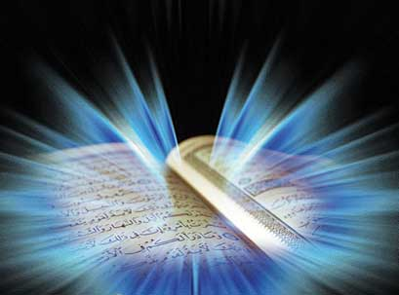
الثالثة – الفصل الرابع
والله من وراء القصد
وهو يهدي السبيل
Jazakom Allah Khairan

